Slide 1
第 14 章 指数
PowerPoint
统计学
作者：中国人民大学统计学院
贾俊平

Slide 2
第14章 指 数
14.1 基本问题
14.2 总指数编制方法
14.3 指数体系
14.4 几种典型的指数
14.5 综合评价指数

Slide 3
学习目标
1. 理解指数的基本问题
掌握总指数的编制方法
了解实际中常用的几种价格指数
了解多指标综合评价指数及其应用

Slide 4
14.1 基本问题
14.1.1 指数概念
14.1.2 指数分类
14.1.3 指数编制中的问题

Slide 5
指数概念

Slide 6
指数的含义 (index number)
指数最早起源于测量物价的变动
指数是测定多项内容数量综合变动的相对数
指数的实质是测定多项内容，例如，零售价格指数反映的是零售市场几百万种商品价格变化的整体状况
指数的表现形式为动态相对数，既然是动态相对数，就涉及到指标的基期对比，不同要素基期的选择就成为指数方法需要讨论的问题。编制指数的方法就是围绕上述两个问题展开的

Slide 7
指数分类

Slide 8
指数的分类 (个体指数与综合指数)
个体指数
反映单一项目的变量变动
如一种商品的价格或销售量的变动
总指数
反映多个项目变量的综合变动
如多种商品的价格或销售量的综合变动

Slide 9
指数的分类 (简单指数与加权指数)
简单指数(simple index number)
计入指数的各个项目的重要性视为相同
加权指数(weighted index number)
计入指数的项目依据重要程度赋予不同的权数

Slide 10
指数的分类 (数量指数与质量指数)
数量指数
反映物量变动水平
如产品产量指数、商品销售量指数等
质量指数
反映事物内含数量的变动水平
如价格指数、产品成本指数等

Slide 11
指数编制中的问题

Slide 12
指数编制中的问题
选择项目
选择代表规格品
确定权数
利用已有的信息构造权数
主观权数
计算方法
确定适当的方法

Slide 13
14.2 总指数编制方法
14.2.1 简单指数
14.2.2 加权指数

Slide 14
简单指数
简单综合指数
简单平均指数

Slide 15
加权指数

Slide 16
加权综合指数 (weighted aggregative index number)
通过加权来测定一组项目的综合变动
因权数不同，有不同的计算公式
有拉氏价格指数(Laspeyres index)和帕氏价格指数(Paasche Laspeyres index)

Slide 17
加权综合指数 （拉氏指数）
1864年德国学者拉斯贝尔斯(Laspeyres)提出的一种价格指数计算方法
该方法在计算一组商品价格的综合指数时，把作为权数的销售量固定在基期
计算公式为

Slide 18
加权综合指数 (帕氏价格指数)
1874年德国学者帕煦(Paasche)所提出的一种指数计算方法
该方法在计算价格综合指数时，把作为权数的销售量固定在报告期
计算公式为

Slide 19
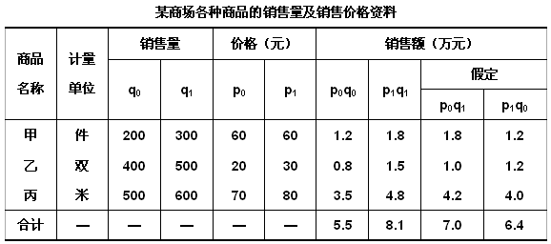
加权综合指数 (例题分析)
【例】某商场甲、乙、丙三种商品2007年和2008年的资料。要求计算三种商品的销售量总指数，以综合反映市场商品销售数量的变化

Slide 20
加权综合指数 (例题分析)
拉氏指数为
帕氏指数为

Slide 21
加权平均指数
算术平均
调和平均

Slide 22
14.3 指数体系
14.3.1 总量指数体系分析
14.3.2 平均数变动因素分解

Slide 23
总量指数体系分析

Slide 24
总量指数体系
相对数关系
绝对数关系

Slide 25
平均数变动因素分解

Slide 26
平均数变动因素分解
总平均水平指数
组水平变动指数
结构变动指数

Slide 27
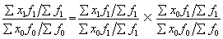
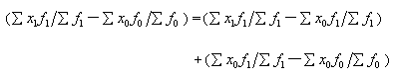
平均数变动因素分解
指数体系

Slide 28
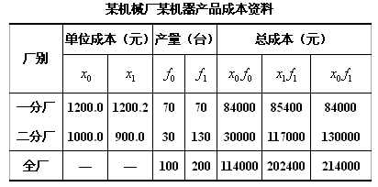
平均数变动因素分解 (例题分析)
【例】某机械厂所属两个分厂的某机器产品成本资料如表14.4所示，试分析该厂某产品总平均单位成本的变动受各分厂成本水平变动以及全厂产量结构变动的影响情况

Slide 29
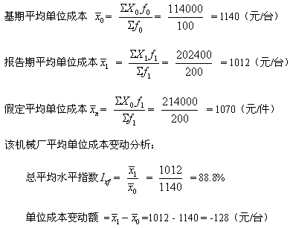
平均数变动因素分解 (例题分析)

Slide 30
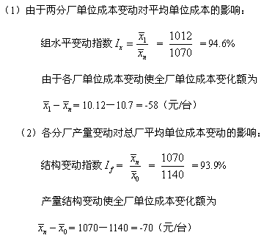
平均数变动因素分解 (例题分析)

Slide 31
14.4 几种典型的指数
14.4.1 居民消费价格指数
14.4.2 股票价格指数
14.4.3 消费者满意度指数

Slide 32
基本概念
居民消费价格指数（Consumer Price Index，简称CPI）是度量居民消费品和服务项目价格水平随时间变动的相对数，反映居民家庭购买的消费品和服务价格水平的变动情况。该指数是分析经济形势走势，检测物价水平，进行国民经济核算的重要指标，也常被用作测定通货膨胀
股票价格指数反映某一股票市场上多种股票价格变动趋势的一种相对数。其单位一般用“点”(point)表示，即将基期指数作为100，每上升或下降一个单位称为“1点”
消费者满意度指数反映消费者的满意程度

Slide 33
本章小节
1. 指数的含义
指数的编制
几种典型的指数
综合评价指数

Slide 34
结 束
THANKS

